Slide 1

Linux
База.

Slide 2
Linux
База.

Slide 3
Linux?
Это семейство Unix-подобных операционных систем на базе ядра Linux.

Slide 4
Дистрибутивы
Их много.
Их много.
Их много.
Их много.
Их много.
Их много.
Их много.
Их много.
Их много.
Их много.
Их много.

Slide 5



Дистрибутивы
и их различия:
- Ядро Linux
- Пакетные менеджеры - Система инициализации
- Структура каталогов
- Политика обновлений:
- Целевая аудитория
- Лицензии и политика свободного ПО
- Утилиты управления конфигурацией

Slide 6
Пакетные менеджеры
APT (Advanced Package Tool): Используется в дистрибутивах Debian и его производных.
DPKG: Это низкоуровневый инструмент, который используется в Debian и его производных для управления индивидуальными пакетами. Он часто используется совместно с APT.
DNF (Dandified YUM): Используется в дистрибутивах Fedora, CentOS и RHEL.
YUM (Yellowdog Updater, Modified): Это предшественник DNF.
Pacman: Используется в дистрибутиве Arch Linux и его производных

Slide 7
CLI
CLI (Command Line Interface) - способ взаимодействия с компьютером или программой, при котором пользователь вводит команды и параметры через текстовую командную строку, а компьютер выполняет эти команды.

Slide 8
Основные команды
sudo rm –rf /*

Slide 9
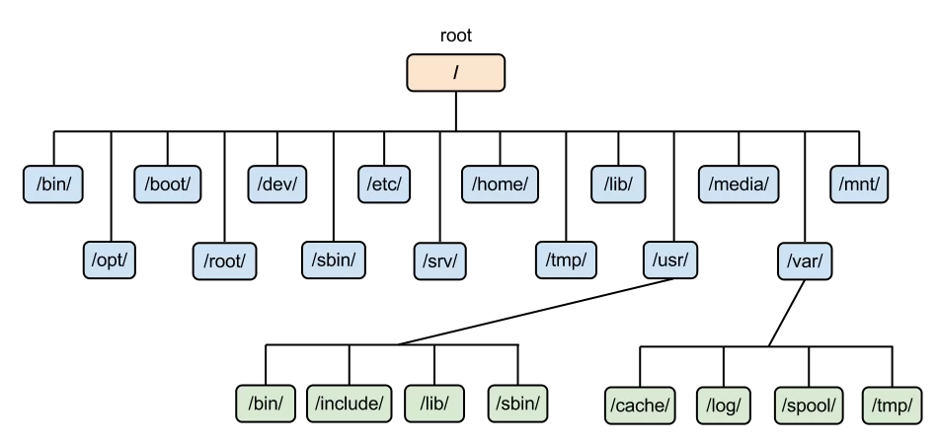
Структура каталогов

